Slide 1
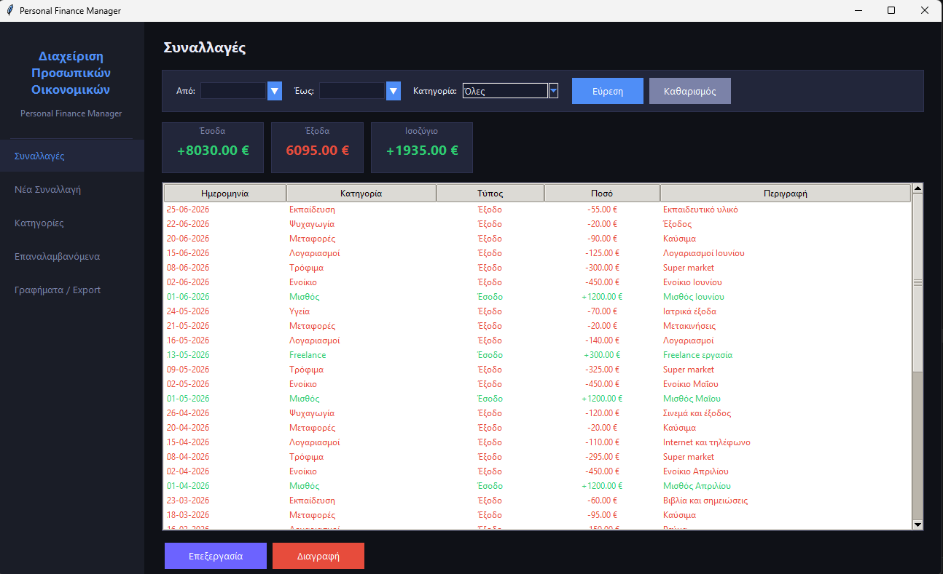
Personal Finance Manager
Project 06 - Ανάπτυξη εφαρμογής διαχείρισης προσωπικών οικονομικών
ΠΛΗΠΡΟ | ΕΑΠ - ΠΛΗΠΡΟ - ΗΛΕ50
Μέλη ομάδας
Ευάγγελος Φουρτουλάκης
Παναγιώτης Κωστούλας
Κωνσταντίνος Φρίξου
Κωνσταντίνος Τσαμπέλογλου
Desktop εφαρμογή σε Python / Tkinter / SQLite
Τελική παρουσίαση ομαδικής εργασίας
ΠΛΗΠΡΟ - Project 06 | Personal Finance Manager
01
Notes:
Ξεκινάμε με το πλαίσιο της εργασίας: πρόκειται για desktop εφαρμογή διαχείρισης προσωπικών οικονομικών. Αναφέρουμε σύντομα τα μέλη και ότι θα δείξουμε στόχο, υλοποίηση, λειτουργίες, δοκιμές και συμπεράσματα.

Slide 2
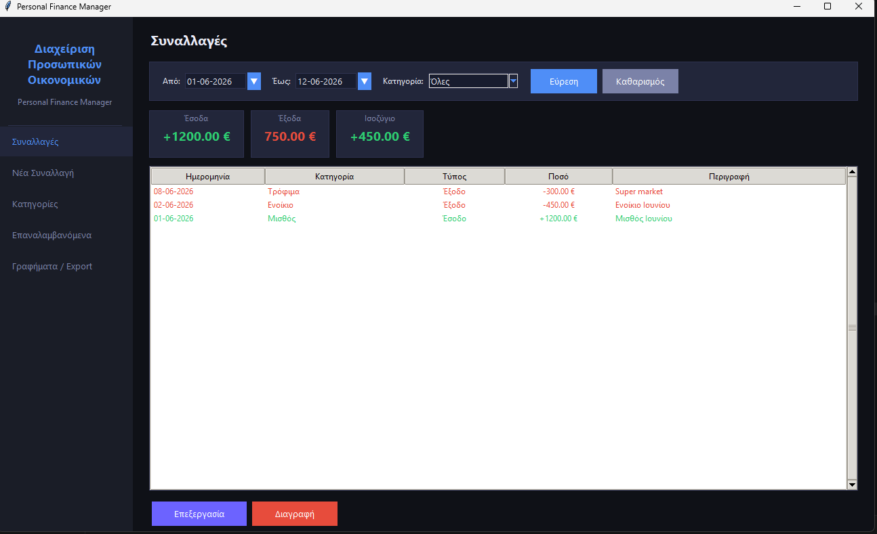
Σκοπός εφαρμογής
Τι πρόβλημα λύνει και ποια είναι η βασική ιδέα
Η εφαρμογή βοηθά τον χρήστη να οργανώνει καθημερινά έσοδα και έξοδα.
Καταχώρηση συναλλαγών με ημερομηνία, κατηγορία, ποσό και περιγραφή.
Παρακολούθηση μηνιαίου αποτελέσματος με έσοδα, έξοδα και ισοζύγιο.
Ανάλυση οικονομικής εικόνας με γραφήματα και μηνιαίες αναφορές.
Τοπική λειτουργία χωρίς server, με δεδομένα σε SQLite βάση.
Παράδειγμα: φίλτρα συναλλαγών με Από / Έως και Κατηγορία
Βασική ροή χρήσης
1. Καταχώρηση
2. Παρακολούθηση
3. Ανάλυση
4. Export
ΠΛΗΠΡΟ - Project 06 | Personal Finance Manager
02
Notes:
Εδώ εξηγούμε την ανάγκη: ένας χρήστης θέλει απλό τρόπο να βλέπει πού πάνε τα χρήματά του. Δεν μιλάμε ακόμη τεχνικά, αλλά πρακτικά: καταχωρώ, βλέπω σύνολα, φιλτράρω, εξάγω αναφορά.

Slide 3
Απαιτήσεις εκφώνησης και κάλυψη
Σύντομη αντιστοίχιση απαιτήσεων με υλοποίηση
Καλύφθηκαν οι βασικές λειτουργικές απαιτήσεις
CRUD κατηγοριών εσόδων / εξόδων.
CRUD συναλλαγών ανά μήνα και με φίλτρα.
Μηνιαίες επαναλαμβανόμενες κινήσεις.
Τουλάχιστον 3 γραφήματα - υλοποιήθηκαν 4.
Export μηνιαίας αναφοράς σε Excel και επιπλέον PDF.
Αποθήκευση σε βάση δεδομένων SQLite.
Απλό γραφικό περιβάλλον χρήστη σε Tkinter.
✓
Κατηγορίες
Προσθήκη / αλλαγή / διαγραφή
✓
Συναλλαγές
Έσοδα, έξοδα, φίλτρα, σύνολα
✓
Recurring
Αυτόματη δημιουργία για διάστημα
✓
Αναφορές
Γραφήματα, Excel και PDF
✓
Βάση
SQLite με foreign keys
Η υλοποίηση έγινε με επιπλέον προσοχή σε παραδοχές, validations και τεκμηρίωση.
ΠΛΗΠΡΟ - Project 06 | Personal Finance Manager
03
Notes:
Σε αυτή τη διαφάνεια δεν χρειάζεται να διαβάσουμε όλα τα σημεία. Λέμε ότι η υλοποίηση δεν περιορίστηκε στο ελάχιστο: εκτός από Excel, προστέθηκε και PDF, υπάρχουν 4 γραφήματα, φίλτρα ημερομηνιών και οργανωμένη τεκμηρίωση.

Slide 4
Τεχνολογίες και αρχιτεκτονική
Modular δομή ώστε κάθε κομμάτι να έχει ξεκάθαρη ευθύνη
Τεχνολογίες
Python, Tkinter, tkcalendar / custom popup
SQLite για τοπική βάση δεδομένων
Matplotlib για γραφήματα
OpenPyXL για Excel export
FPDF για PDF export
GitHub και ClickUp για συνεργασία
GUI Layer
Tkinter οθόνες και φόρμες
↓
Logic Layer
Validation, recurring, υπολογισμοί
↓
Database Layer
CRUD, queries, foreign keys
↓
SQLite Database
Τοπική αποθήκευση finance.db
Σημαντική επιλογή: το GUI δεν γράφει SQL απευθείας.
ΠΛΗΠΡΟ - Project 06 | Personal Finance Manager
04
Notes:
Τονίζουμε τη modular λογική: GUI, logic, database, storage. Αυτό βοήθησε να γίνουν διορθώσεις χωρίς να χαλάσουν τεσταρισμένα σημεία. Μπορεί να αναφερθεί ότι το database.py είναι το κεντρικό σημείο επικοινωνίας με τη SQLite.

Slide 5
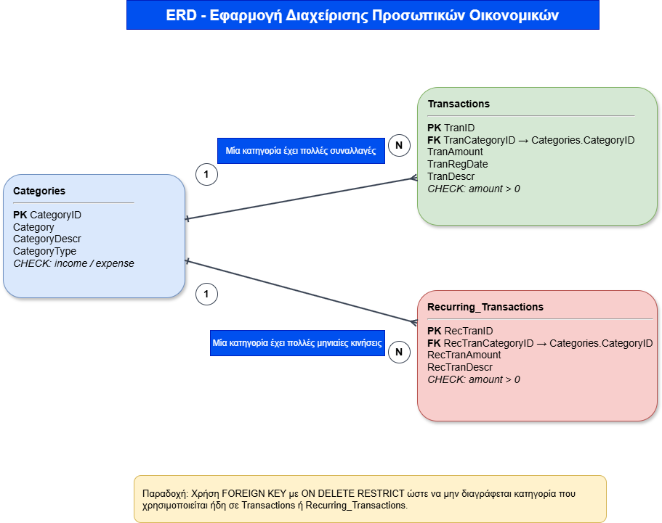
Βάση δεδομένων και βασικές παραδοχές
Τρεις βασικοί πίνακες και σχέσεις 1:N μέσω SQLite foreign keys
Κεντρικές επιλογές σχεδιασμού
Categories: κοινή λίστα για έσοδα και έξοδα.
Transactions: πραγματικές οικονομικές κινήσεις.
Recurring_Transactions: πρότυπα μηνιαίων κινήσεων.
ON DELETE RESTRICT: δεν διαγράφεται κατηγορία που χρησιμοποιείται.
Ημερομηνίες στη βάση σε YYYY-MM-DD για σωστό φιλτράρισμα.
Στο GUI εμφανίζονται σε DD-MM-YYYY για ελληνικό περιβάλλον.
Τα ποσά αποθηκεύονται θετικά στη βάση. Στα reports τα έξοδα εμφανίζονται με αρνητικό πρόσημο για πιο φυσική ανάγνωση.
ΠΛΗΠΡΟ - Project 06 | Personal Finance Manager
05
Notes:
Εξηγούμε το ERD με απλά λόγια: μία κατηγορία έχει πολλές συναλλαγές και πολλές recurring εγγραφές. Αναφέρουμε την παραδοχή για τη διαγραφή κατηγορίας και τις μορφές ημερομηνίας.

Slide 6
Συναλλαγές και φίλτρα
Η βασική οθόνη εργασίας του χρήστη
Τι φαίνεται στην οθόνη
Λίστα συναλλαγών με χρωματική διάκριση εσόδων / εξόδων.
Κάρτες συνόλων: έσοδα, έξοδα και ισοζύγιο.
Φίλτρα Από / Έως και κατηγορία.
Τα σύνολα αλλάζουν με βάση τις εμφανιζόμενες συναλλαγές.
ΠΛΗΠΡΟ - Project 06 | Personal Finance Manager
06
Notes:
Εδώ μπορούμε να δείξουμε live το πρώτο demo: άνοιγμα οθόνης συναλλαγών, εφαρμογή φίλτρου Από/Έως και καθαρισμός φίλτρων. Σημειώνουμε ότι το φίλτρο δεν γίνεται τυχαία, αλλά με κουμπί Εύρεση για πιο ελεγχόμενη εμπειρία.

Slide 7
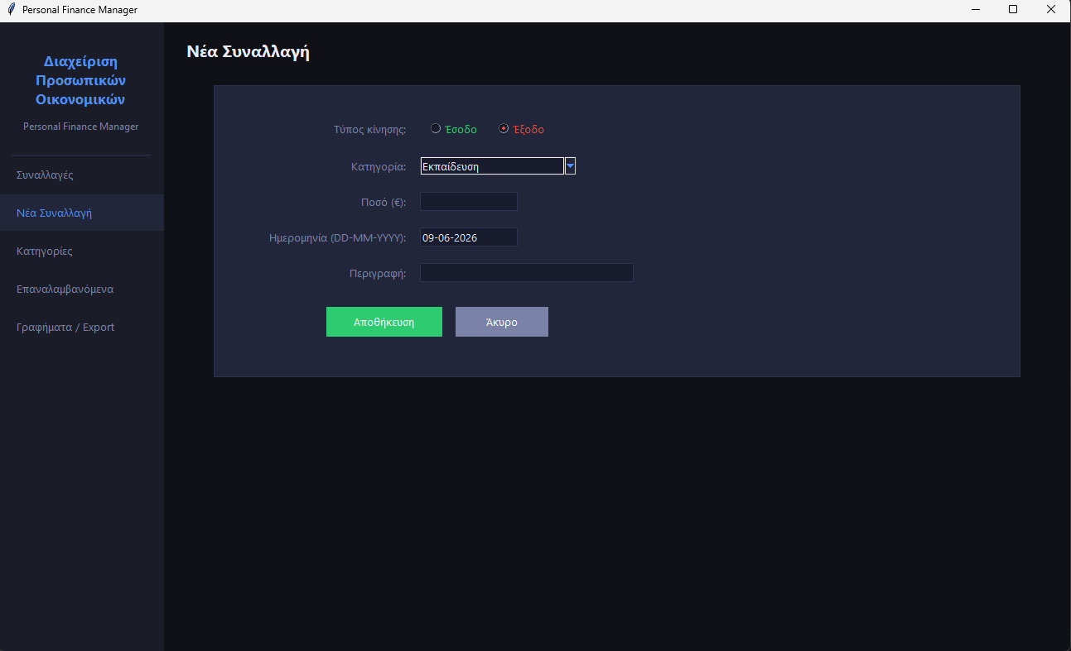
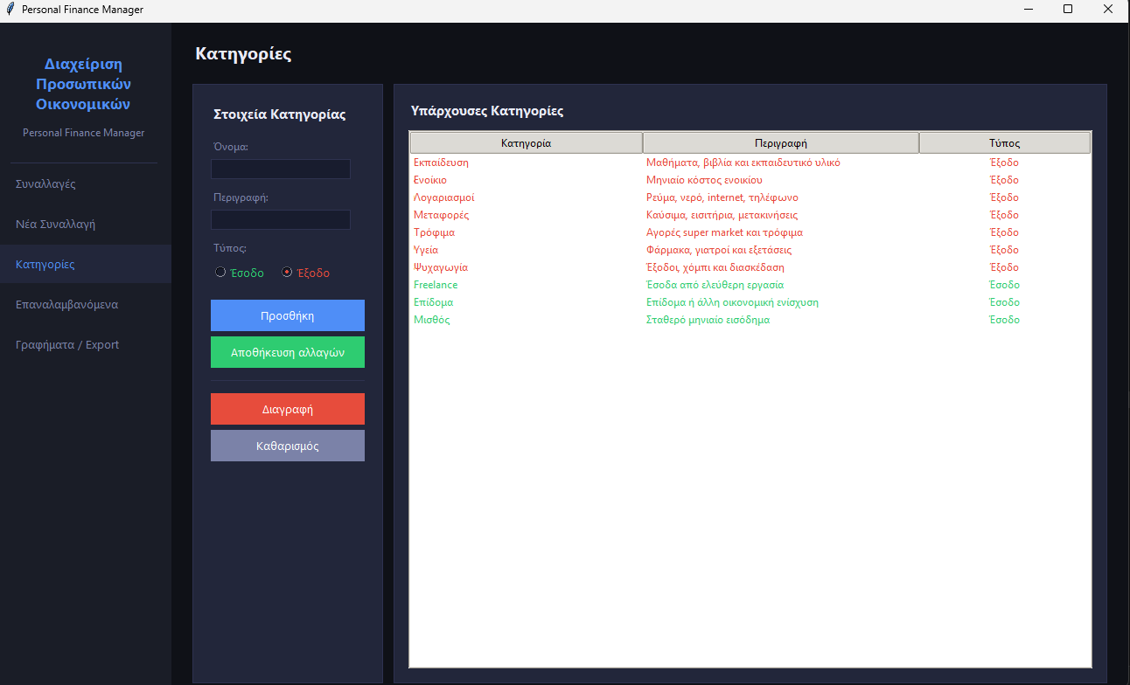
Κατηγορίες και καταχώρηση συναλλαγής
CRUD λειτουργίες με βασικούς ελέγχους εγκυρότητας
Σημεία που αξίζει να αναφερθούν
Η φόρμα συναλλαγής ελέγχει υποχρεωτικά πεδία, ποσό και ημερομηνία.
Οι κατηγορίες χωρίζονται σε Έσοδα και Έξοδα.
Αν κατηγορία χρησιμοποιείται ήδη, η διαγραφή μπλοκάρεται με φιλικό μήνυμα.
ΠΛΗΠΡΟ - Project 06 | Personal Finance Manager
07
Notes:
Προφορικά: δείχνουμε ότι δεν είναι μόνο εισαγωγή δεδομένων. Υπάρχει έλεγχος για κενά πεδία, λάθος ποσό και λάθος ημερομηνία. Για τις κατηγορίες αναφέρουμε ότι υπάρχει προστασία από διαγραφή όταν υπάρχουν συνδεδεμένες εγγραφές.

Slide 8
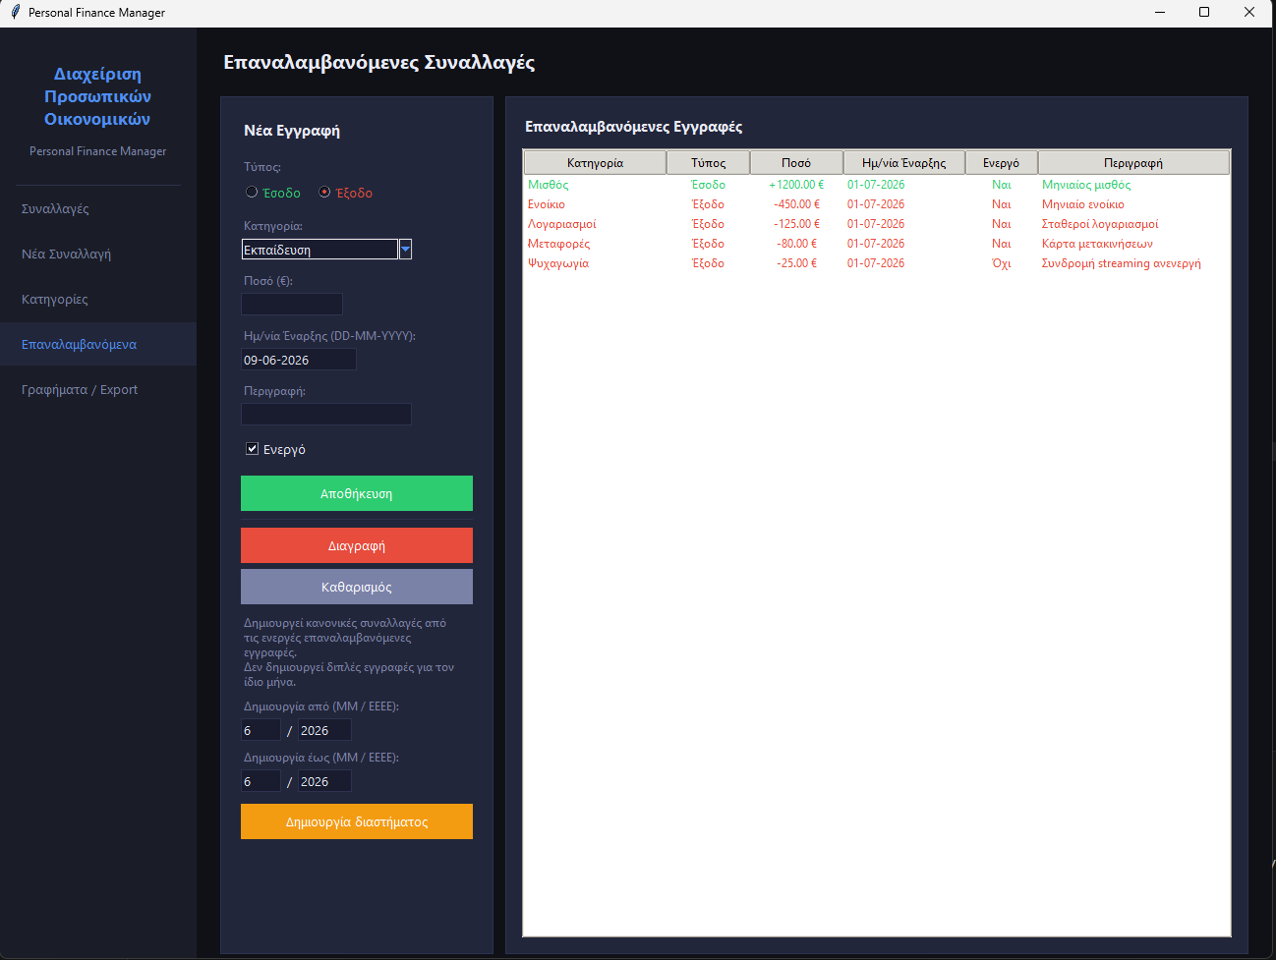
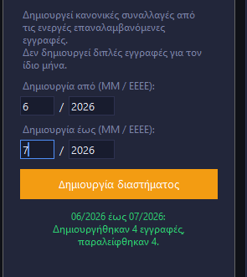
Επαναλαμβανόμενες συναλλαγές
Αυτόματη δημιουργία σταθερών μηνιαίων κινήσεων χωρίς διπλοεγγραφές
Λογική υλοποίησης
Ο χρήστης ορίζει πρότυπη μηνιαία εγγραφή.
Οι εγγραφές μπορούν να είναι ενεργές ή ανενεργές.
Η δημιουργία γίνεται για διάστημα από μήνα/έτος έως μήνα/έτος.
Το [AUTO-REC:x] μένει εσωτερικά στη βάση για να αποφεύγονται διπλές εγγραφές.
ΠΛΗΠΡΟ - Project 06 | Personal Finance Manager
08
Notes:
Εδώ χρειάζεται πρακτική εξήγηση: πρώτα δημιουργούμε recurring εγγραφή, μετά πατάμε δημιουργία διαστήματος. Δεν δημιουργούνται όλοι οι μήνες αυτόματα χωρίς ενέργεια. Το marker είναι εσωτερικός μηχανισμός για έλεγχο διπλοεγγραφών και δεν εμφανίζεται στον χρήστη.

Slide 9
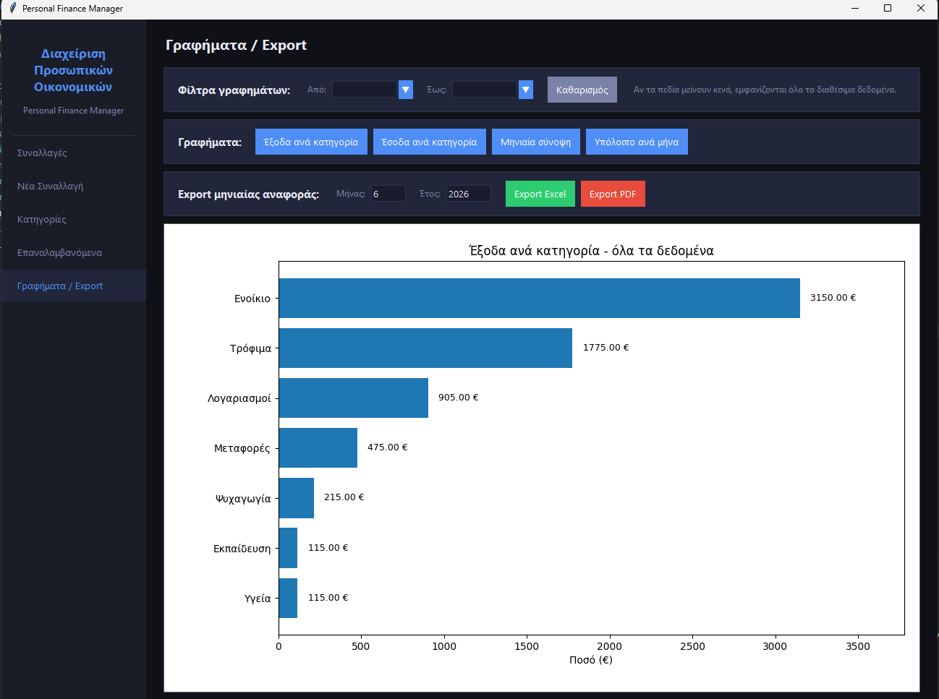
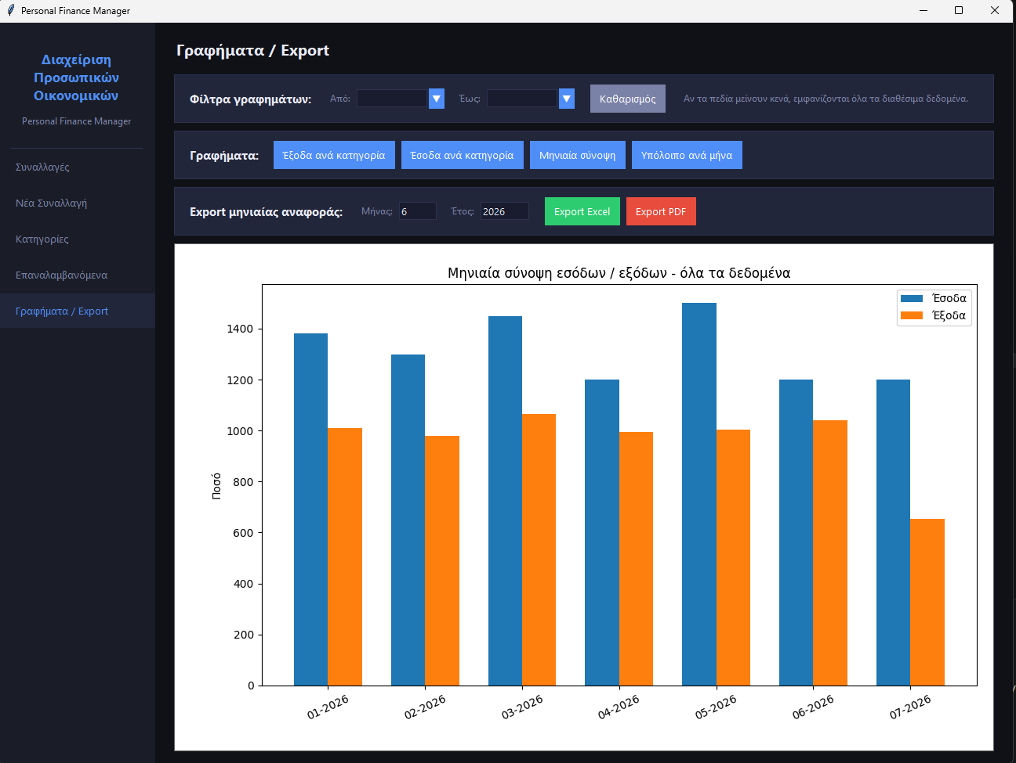
Γραφήματα και οικονομική εικόνα
Οπτική ανάλυση με Matplotlib και φίλτρα ημερομηνιών
Υλοποιημένα γραφήματα
Έξοδα ανά κατηγορία.
Έσοδα ανά κατηγορία.
Μηνιαία σύνοψη εσόδων / εξόδων.
Υπόλοιπο ανά μήνα.
Τα φίλτρα Από / Έως ισχύουν για τα γραφήματα.
ΠΛΗΠΡΟ - Project 06 | Personal Finance Manager
09
Notes:
Προτείνεται να δείξουμε ένα γράφημα εξόδων και μετά τη μηνιαία σύνοψη. Τονίζουμε ότι τα γραφήματα δεν είναι απλά εικόνες, αλλά διαβάζουν δεδομένα από τη SQLite μέσω database functions.

Slide 10
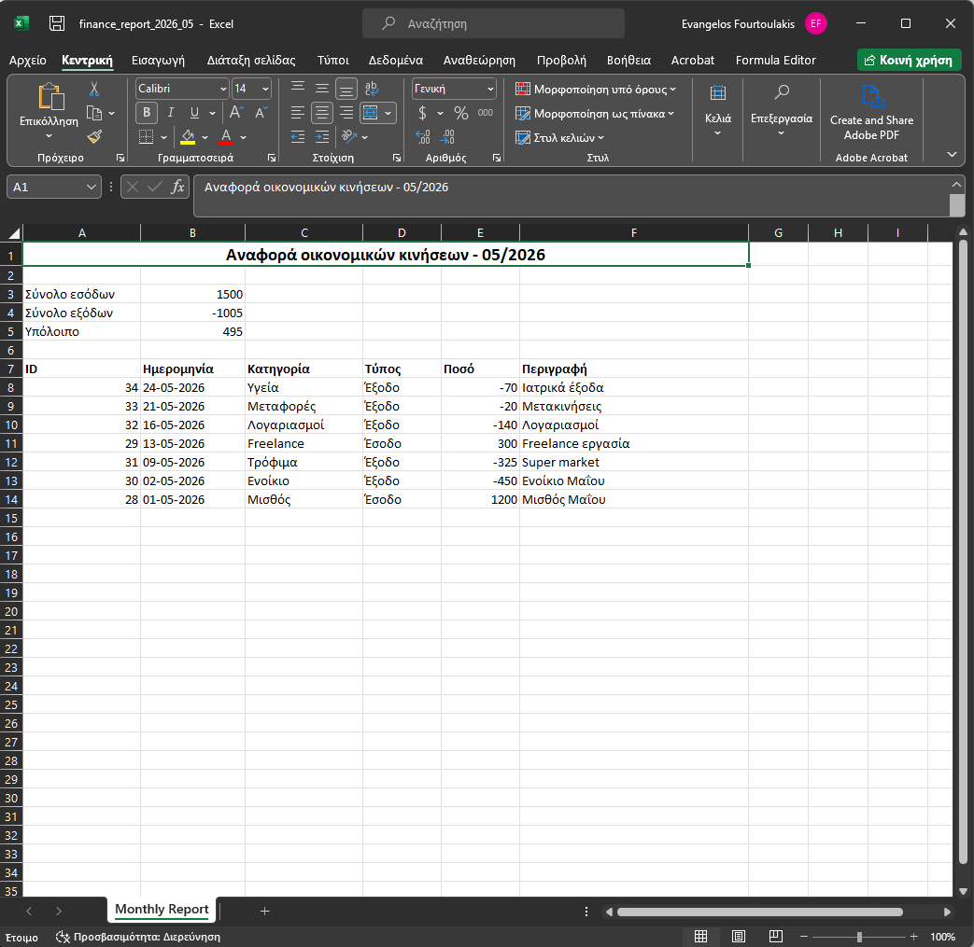
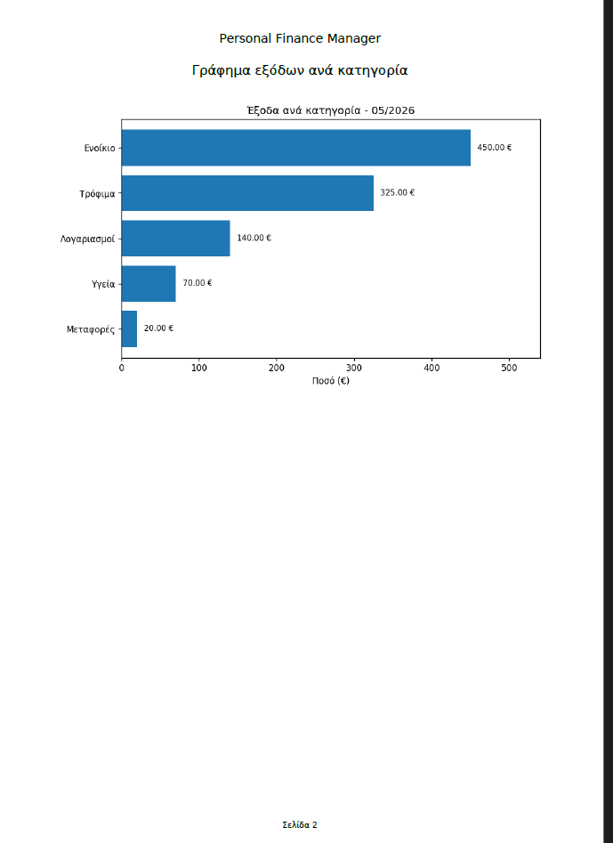
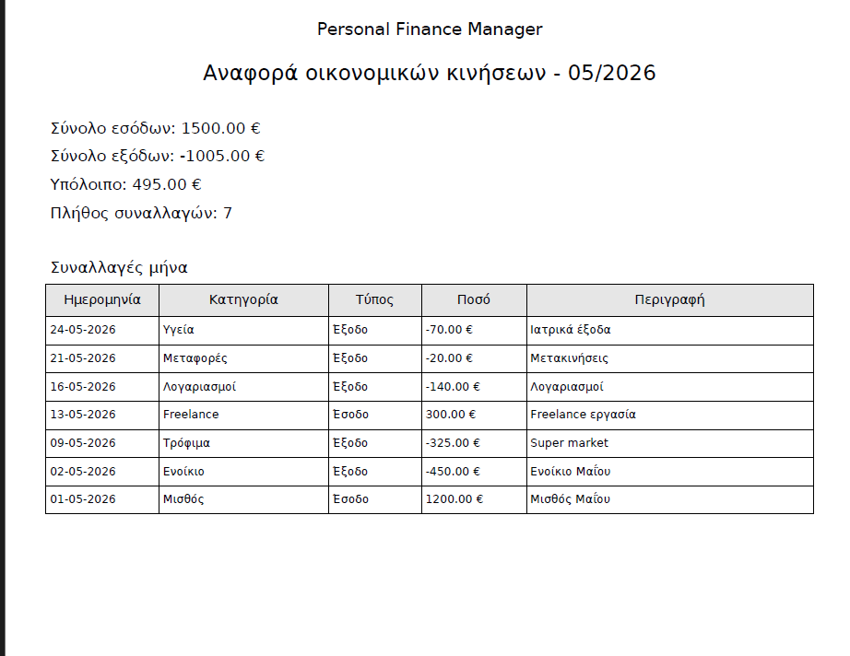
Excel και PDF exports
Μηνιαίες αναφορές έτοιμες για αποθήκευση και έλεγχο
Σημαντικές λεπτομέρειες
Export ανά συγκεκριμένο μήνα και έτος.
Ημερομηνίες σε DD-MM-YYYY για τον τελικό χρήστη.
Τα έξοδα εμφανίζονται με αρνητικό πρόσημο.
Το PDF υποστηρίζει ελληνικούς χαρακτήρες και ενσωματώνει γράφημα εξόδων.
ΠΛΗΠΡΟ - Project 06 | Personal Finance Manager
10
Notes:
Στην παρουσίαση δείχνουμε ότι το Excel είναι χρήσιμο για περαιτέρω επεξεργασία, ενώ το PDF είναι πιο έτοιμο σαν αναφορά. Αναφέρουμε τη δυσκολία με τα ελληνικά και τη χρήση Unicode γραμματοσειράς στο PDF.

Slide 11
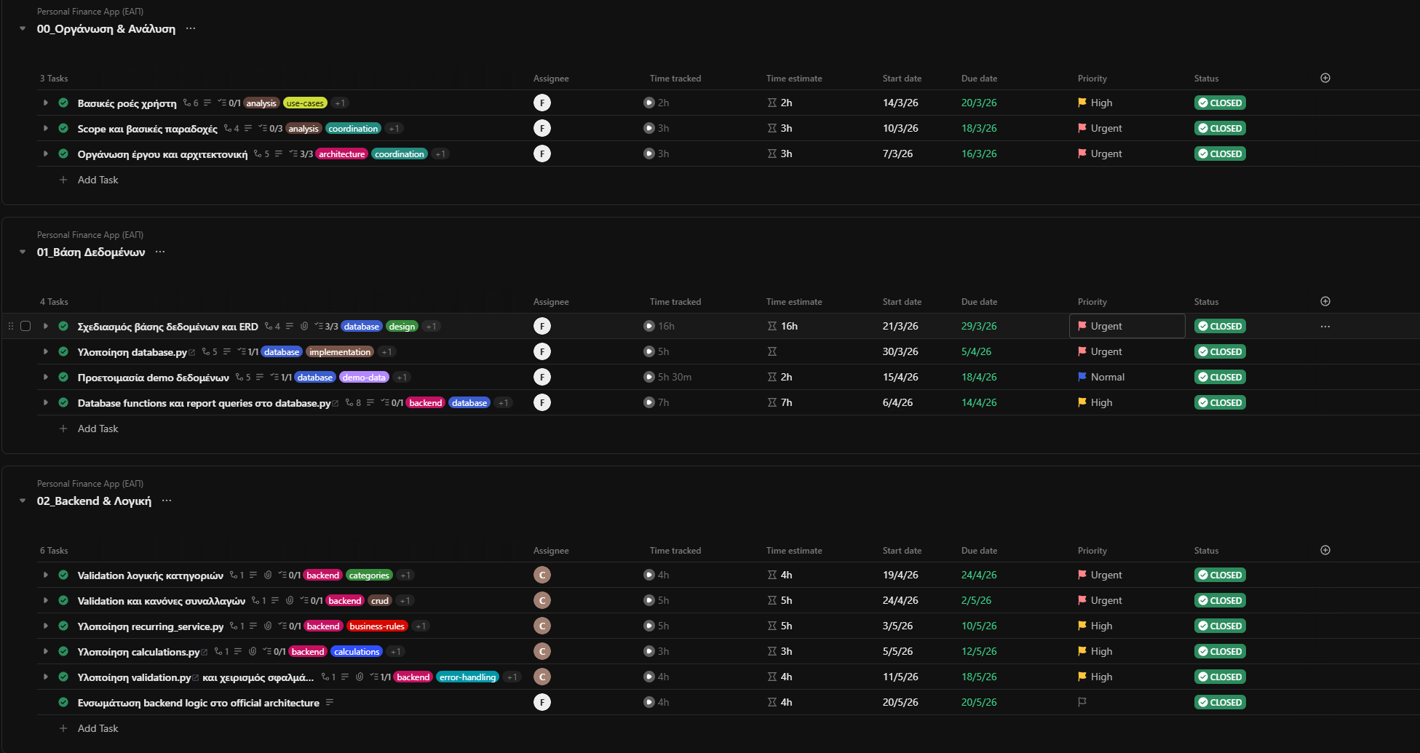
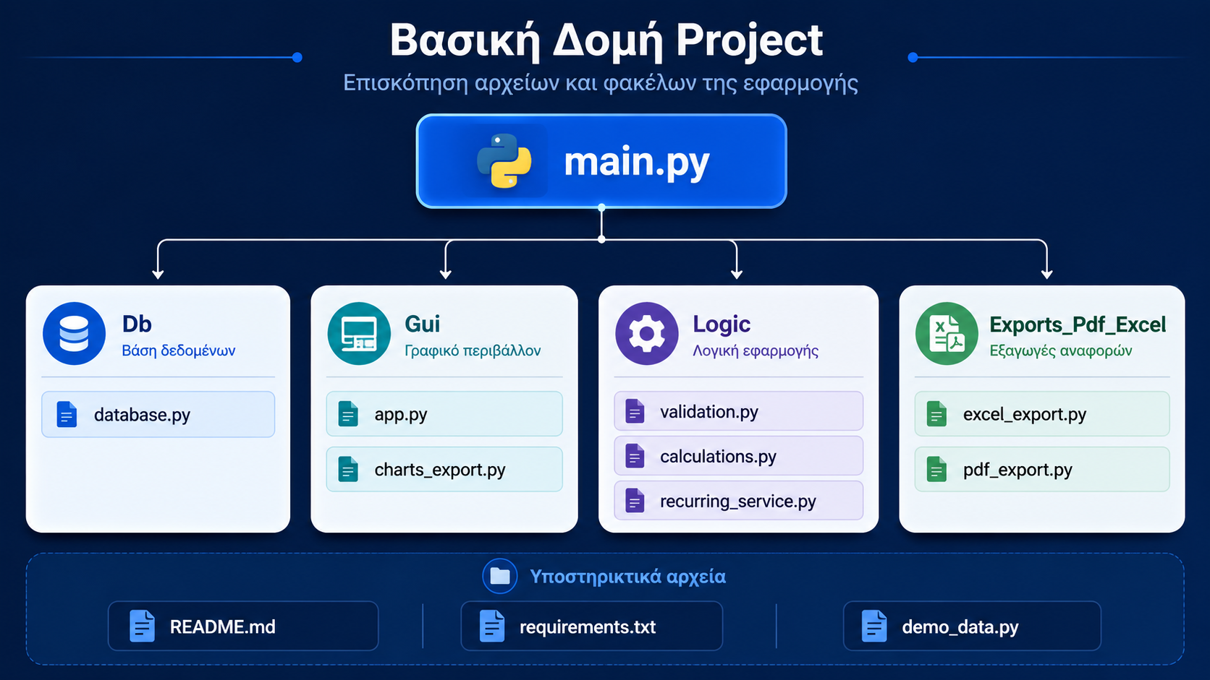
Οργάνωση ομάδας και έλεγχοι
GitHub για τον κώδικα, ClickUp βοηθητικά για ιχνηλάτηση και manual test cycle
GitHub repository
ClickUp / ιχνηλάτηση
github.com/efourtoulakis/Personal-Finance-App-EAP
Περιλαμβάνει κώδικα, README, requirements και τη modular δομή της εφαρμογής.
Το ClickUp χρησιμοποιήθηκε ως βοηθητικό εργαλείο οργάνωσης: φάσεις εργασίας, υπεύθυνοι, χρόνοι, statuses και τελικά παραδοτέα.
Clickup View: https://sharing.clickup.com/90121574829/l/h/4-90126898028-1/8ca5efa8ada001c
Manual test cycle
T00 Compile check, T01 App start, T02 Filters.
T03 Categories CRUD, T04 Transactions CRUD.
T05 Recurring, T06 Charts, T07 Exports.
T08 Validation / Error handling, T09 Production readiness.
ΠΛΗΠΡΟ - Project 06 | Personal Finance Manager
11
Notes:
Σε αυτή τη διαφάνεια λέμε σύντομα ότι το νέο GitHub repository είναι το επίσημο σημείο του κώδικα. Το ClickUp δεν χρειάζεται να το υπεραναλύσουμε· το κρατάμε ως απόδειξη οργάνωσης και ιχνηλάτησης. Μετά αναφέρουμε το manual test cycle T00-T09.

Slide 12
Οδηγίες εκτέλεσης εφαρμογής
Πώς μπορεί ο χρήστης να ανοίξει την εφαρμογή τοπικά
Βήματα εκτέλεσης
1. Κατεβάζουμε ή αποσυμπιέζουμε τον φάκελο του project (.zip).
2. Ανοίγουμε terminal στον κεντρικό φάκελο, εκεί που υπάρχουν main.py και requirements.txt.
3. Εγκαθιστούμε τις βιβλιοθήκες με την εντολή:
pip install -r requirements.txt
4. Ξεκινάμε την εφαρμογή:
python main.py
Προαιρετικά για demo δεδομένα
Το demo_data.py εισάγει ενδεικτικές κατηγορίες, συναλλαγές και recurring εγγραφές για γρήγορη παρουσίαση.
python demo_data.py
Κατά την πρώτη εκτέλεση δημιουργείται αυτόματα η SQLite βάση finance.db, αν δεν υπάρχει ήδη.
ΠΛΗΠΡΟ - Project 06 | Personal Finance Manager
12
Notes:
Αυτή η διαφάνεια είναι χρήσιμη στην εξέταση γιατί δείχνει ότι ο καθηγητής μπορεί να ανοίξει την εφαρμογή μόνος του. Το λέμε φιλικά και πρακτικά: unzip, terminal, pip install, python main.py. Αν θέλουμε demo δεδομένα, τρέχουμε πρώτα python demo_data.py.

Slide 13
Δυσκολίες, λύσεις και συμπεράσματα
Κύριες δυσκολίες
DateEntry / calendar popup: λύθηκε με custom Calendar σε Toplevel.
SQLite database is locked: ασφαλές try / rollback / finally close.
Ελληνικά σε PDF: χρήση Unicode γραμματοσειράς.
Recurring marker: παραμένει στη βάση, αλλά κρύβεται από τον χρήστη.
Τελικό UI/UX polish σε φίλτρα, ημερομηνίες, exports και reports.
ΣυμπέρασμαΤο project κατέληξε σε λειτουργική desktop εφαρμογή με καθαρή αρχιτεκτονική, SQLite βάση, γραφήματα, exports και ολοκληρωμένο manual testing.
Repository: https://github.com/efourtoulakis/Personal-Finance-App-EAP
Ευχαριστούμε
ΠΛΗΠΡΟ - Project 06 | Personal Finance Manager
13
Notes:
Κλείνουμε με τις δυσκολίες και τις λύσεις. Δεν χρειάζεται υπερβολή. Δείχνουμε ότι έγιναν πραγματικές διορθώσεις και ότι η ομάδα κατάλαβε θέματα αρχιτεκτονικής, βάσης, validation, exports και testing. Μετά περνάμε σε live demo ή ερωτήσεις.

